Slide 1
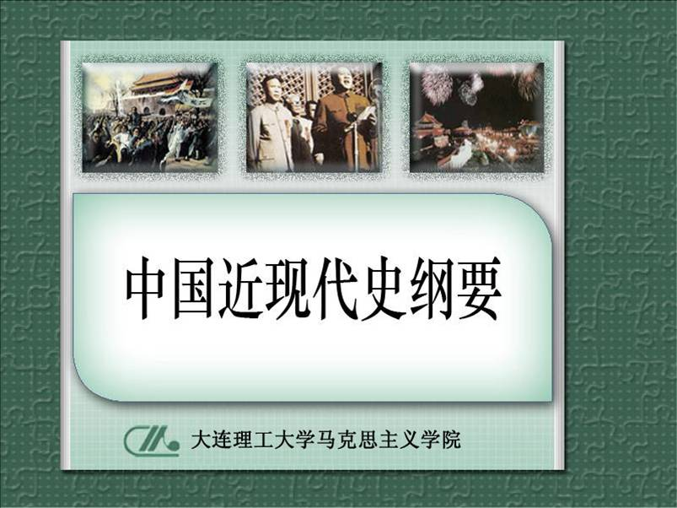

Slide 2

导 论
一、学习“中国近现代史纲要”的重要性
二、中国近现代史的主题与主线
三、课程的教学目的与基本要求
四、“中国近现代史纲要”课的学习方法

Slide 3
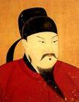
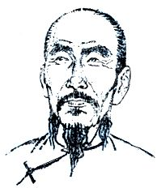
一、学习“中国近现代史纲要”的重要性
1.历史有鉴往知来，资政育人的功能
以铜为镜，可以正衣冠；
以史为镜，可以知兴替；
以人为镜，可以明得失。
【唐】李世民
出乎史，入乎道，欲知道者，
必先为史。
【清】 龚自珍

Slide 4
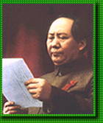
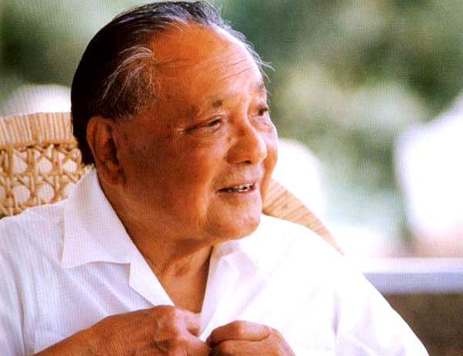
一、学习“中国近现代史纲要”的重要性
2.重视历史的学习与研究，注意总结和汲取历史经验，是中国共产党的一个优良传统
历史的经验值得注意。
我们要看前途，一定要看历史。
—— 毛泽东
总结历史是为了开辟未来。
要懂得些中国历史，这是中国发展的一个精神动力。
—— 邓小平

Slide 5
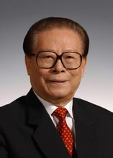
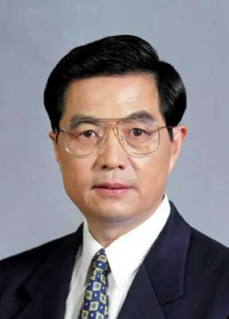
一、学习“中国近现代史纲要”的重要性
2.重视历史的学习与研究，注意总结和汲取历史经验，是中国共产党的一个优良传统
一个民族如果忘记了自己的历史，就不可能深刻地了解现在和正确地走向未来。
——江泽民
在新形势下，我们要更加重视学习历史知识，更加注重用中国历史特别是中国革命史来教育党员干部和人民。
—— 胡锦涛

Slide 6
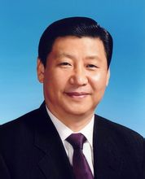
一、学习“中国近现代史纲要”的重要性
2.重视历史的学习与研究，注意总结和汲取历史经验，是中国共产党的一个优良传统
重视历史、研究历史、借鉴历史，可以给人类带来很多了解昨天、把握今天、开创明天的智慧。
历史是最好的教科书。学习党史、国史，是坚持和发展中国特色社会主义、把党和国家各项事业继续推向前进的必修课。
——习近平

Slide 7

一、学习“中国近现代史纲要”的重要性
2.重视历史的学习与研究，注意总结和汲取历史经验，是中国共产党的一个优良传统
中共十九大报告的第二部分“新时代中国共产党的历史使命”，重点回顾了中国近现代历史，强调中国共产党一经成立，就义无反顾肩负起实现中华民族伟大复兴的历史使命，团结带领人民进行了艰苦卓绝的斗争，谱写了气吞山河的壮丽史诗。总结历史经验，强调实现伟大梦想，必须进行伟大斗争，必须建设伟大工程，必须推进伟大事业。我们党要不负人民重托、无愧历史选择。

Slide 8
一、学习“中国近现代史纲要”的重要性
3.学习“中国近现代史纲要”课程是大学生成长成材的需要。
学习历史，能够开阔人的心胸，增强大局观念；学习历史，能够启迪思想，激发灵感；学习历史，能够增强对自身命运的掌控能力。
大学生是祖国未来各条战线的生力军、中国特色社会主义事业的建设者和接班人。为了肩负起建设祖国的责任，必须了解中国的国情，不仅要了解中国的今天，还应当了解中国的昨天和前天。

Slide 9
二、中国近现代史的主题与主线
为实现“民族独立和人民解放”与“国家繁荣富强和人民共同富裕”两大历史任务而斗争，实现中华民族的伟大复兴,这就是中国近现代史的主题。
中国的近现代史，就其主流和本质来说，是中国一代又一代的仁人志士和人民群众为救亡图存和实现中华民族的伟大复兴而英勇奋斗、艰苦探索的历史；尤其是全国各族人民在中国共产党的领导下，进行伟大的艰苦的斗争，经过新民主主义革命，创建中华人民共和国，赢得民族独立和人民解放的历史；经过社会主义革命、建设和改革，把一个极度贫弱的旧中国逐步变成一个持续走向繁荣昌盛、充满生机和活力的社会主义新中国的历史。这就是中国近现代历史的主线。

Slide 10
三、课程的教学目的和基本要求
“中国近现代史纲要”课的教学目的，主要是要帮助大学生认识近现代中国社会发展和革命、建设、改革的历史进程及其内在的规律性，帮助大学生做到“两个了解”（了解国史、国情）、懂得“四个选择”（历史和人民是怎样选择了马克思主义，选择了中国共产党，选择了社会主义道路，选择了改革开放）的必要性和正确性。

Slide 11
三、课程的教学目的和基本要求
学习的着力点，应当是在对中国近现代史的总体面貌和基本线索有一个总体把握的基础上，深刻认识“四个选择”的历史必然性，树立在中国共产党领导下走中国特色社会主义道路的坚定信念。通过学习，既可以把握历史的基本规律，掌握一些社会发展的大道理，也会通过一些历史事件和生动故事，感悟历史智慧，提高运用科学的历史观和方法论分析和评价历史问题、辨别历史是非的能力，能够使大学生进一步坚定理想信念，更好地成长成才。

Slide 12
四、“中国近现代史纲要”课的学习方法
第一，要坚持正确的历史观，运用马克思主义的立场、观点和方法，正确认识中国近现代的历史进程，正确分析中国近现代历史中的重大事件，以历史唯物主义的视角，掌握近现代中国历史的发展规律。
第二，应以世界历史的眼光审视中国近现代历史，联系时代特征、国际格局和世界大势认识中国问题。
第三，要善于运用比较的方法。
第四，理论联系实际。要把昨天的中国与今天的中国联系起来，联系社会主义初级阶段的实际，正确认识中国社会的发展变化，提高认识和分析问题的能力。紧密联系社会思潮和大学生个人思想实际，通过学习提高思想觉悟，增强辨别是非的能力，真正确立正确的世界观、人生观和价值观。

